Slide 1
Simulación de fluidos en tiempo real
Notes:
Esta en todas partes: desde el humo, las nubes o la niebla a ríos y océanos.

Slide 2
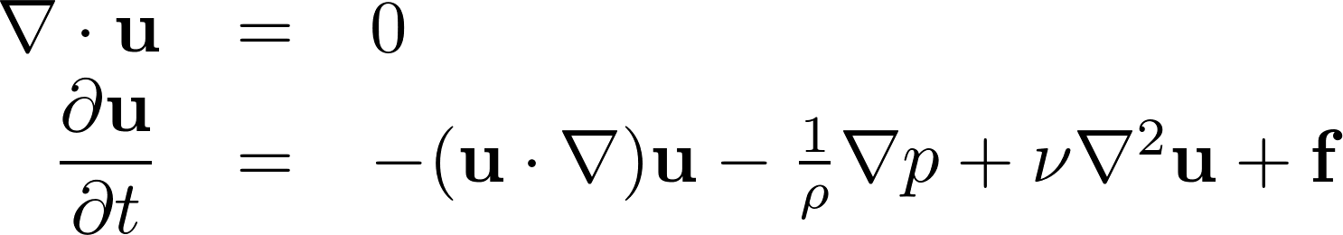
¿Cómo lo hacemos?
Modelo preciso para la mayoría de movimientos de fluidos que ocurren en la naturaleza:
Ecuaciones de Navier-Stokes
Difíciles de resolver (no lineales)

Slide 3
Objetivos
Rápido
Calidad Visual
Estable
No preciso
Notes:
Rapido ( Permite al usuario interactuar en tiempo real)
Visualmente correcto

Slide 4
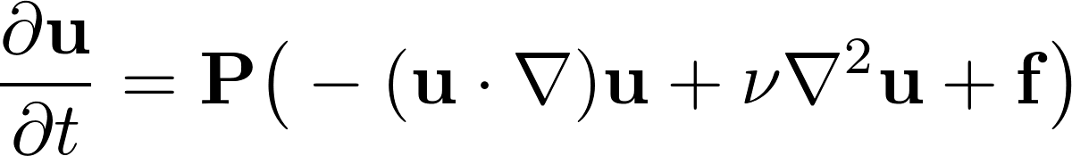
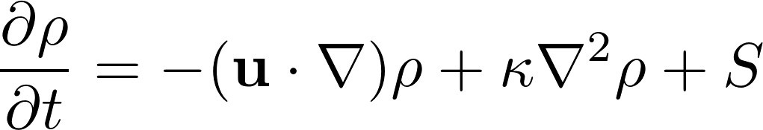
Ecuaciones
Describe campo vectorial de velocidades de un fluido.
Modelar movimiento cada partícula es lento.
Sustituimos por densidad (p.ej. de humo)
Notes:
The Navier-Stokes Equations for the velocity in a compact vector notation (top) and
the equation for a density moving through the velocity field (bottom).

Slide 5
Pseudocódigo
While (seguimos simulando)
Obtener fuerza de UI
Obtener fuentes de densidad de UI
Actualizar velocidad
Actualizar densidad
Mostrar densidad

Slide 6
Evolución de la densidad
Supongamos que la velocidad es conocida.
En un paso de tiempo la densidad…

Slide 7
Evolución de la densidad
Supongamos que la velocidad es conocida.
Sigue el vector de velocidades.

Slide 8
Evolución de la densidad
Supongamos que la velocidad es conocida.
Puede sufrir difusión con el tiempo

Slide 9
Evolución de la densidad
Supongamos que la velocidad es conocida.
Incrementa debido a las fuentes que se añaden

Slide 10
Algoritmo
2D (razonamiento válido para 3D)
Discretizamos.
Añadimos una capa extra de celdas: ayuda para valores frontera.
Densidad y velocidad constante en cada celda.
Notes:
Discretizamos: tenemos nuestra rejilla 2D.

Slide 11

Algoritmo : densidades
Densidad inicial
Añadir fuentes
Difusión
Advección

Slide 12
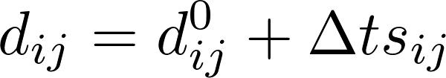
Algoritmo : añadir fuentes
Densidad inicial
Añadir fuentes
Difusión
Advección

Slide 13
Algoritmo : difusión

Slide 14
Algoritmo : difusión
Cada celda intercambia densidad con sus vecinas.
h longitud de paso.
k coeficiente de difusión.
h

Slide 15
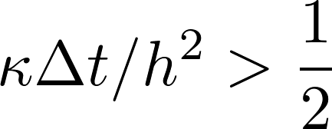
Algoritmo : difusión
Cada celda intercambia densidad con sus vecinas.
h longitud de paso.
k coeficiente de difusión.
Inestable si :
h

Slide 16
Algoritmo : difusión
Buscamos densidades que sufriendo difusión “marcha atrás” nos den la densidades originales.

Slide 17
Algoritmo : difusión
Sistema lineal (A*x=b con A dispersa) :
Método es estable.
Es necesario resolver este sistema rápido:
Métodos iterativos ( Jacobi, Gauss-Seidel, SOR)
Gradiente conjugado
…

Slide 18
Algoritmo : advección
Dada un campo vectorial de velocidades, como se mueven las densidades.

Slide 19
Algoritmo : advección
Queremos método estable.
Replicar método de difusión: muy costoso (las ecuaciones lineales dependen ahora de la velocidad).
Idea: ver a donde se mueve el centro de cada casilla.

Slide 20
Algoritmo : advección
¿Qué valor de densidad transportamos?
Cogemos las cuatro celdas más cercanas e interpolamos linealmente.

Slide 21
Codigo
void Solver::DensStep()
{
AddSource(dens, dens_prev);
SWAP(dens_prev, dens)
Diffuse(0, dens, dens_prev);
SWAP(dens_prev, dens)
Advect(0, dens, dens_prev, u, v);
}
void Solver::VelStep()
{
AddSource(u, u_prev);
AddSource(v, v_prev);
SWAP (u_prev,u)
SWAP (v_prev, v)
Diffuse(1, u, u_prev);
Diffuse(2, v, v_prev);
Project(u, v, u_prev, v_prev);
SWAP (u_prev,u)
SWAP (v_prev,v)
Advect(1, u, u_prev, u_prev, v_prev);
Advect(2, v, v_prev, u_prev, v_prev);
Project(u, v, u_prev, v_prev);
}
Notes:
Obliga a las velocidades ser conservadoras de masa.

Slide 22

Codigo: project
Descomposición de Helmholtz – Hodge:
“Todo campo vectorial w se puede descomponer como w= u + q donde u es un campo vectorial de divergencia 0, ·u= 0, y q es un campo escalar.”
Gradiente
Divergencia
Para obtener ‘q’ hay que resolver la ecuación de Poisson:
u = w- q
·u = ·w- · q
Laplaciano

Slide 23
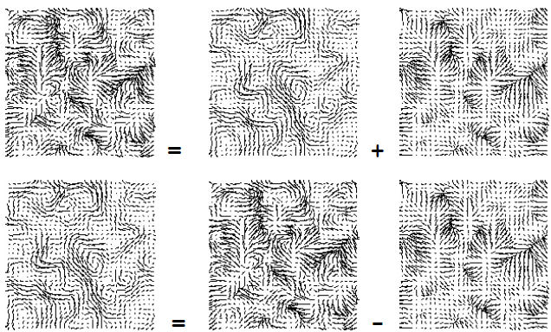
Codigo: project
w
u
q
u
w
q

Slide 24
Codigo: fronteras SetBounds()
Componente horizontal de la velocidad
Componente vertical de la velocidad

Slide 25
¿Visualmente Realista?
Notes:
Discretizamos: tenemos nuestra rejilla 2D.

Slide 26
¡Gracias!
¿Alguna pregunta?

